Slide 1

ועדת בכר – מה הלאה?
פרופ' דן וייס, רו"ח
ראש מרכז הראל לחקר שוק ההון

Slide 2
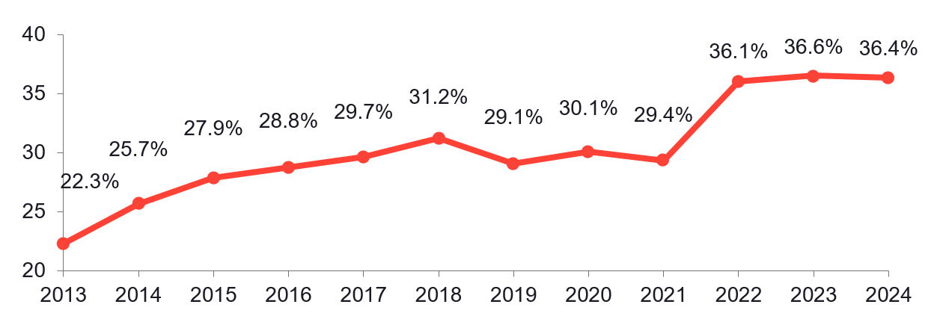
גמל ופנסיה - שיעור עמלות סוכנים מתוך דמי הניהול
%
מקור: דוחות הממונה על שוק ההון ועיבוד מרכז הראל

Slide 3
שיעור ניוד יוצא מנכסים ממוצעים
קרנות השתלמות
קרנות פנסיה
נכללו החברות: כלל, הראל, מנורה, הפניקס, מגדל, אלטשולר שחם, מיטב, ילין, אנליסט, מור, הלמן אלדובי ופסגות.
בחישוב חולק סך הניוד היוצא של החברות באותה שנה בסך הנכסים הממוצעים לאותה שנה.
נתוני חציון 2025 - מוצגים במונחים שנתיים.

Slide 4
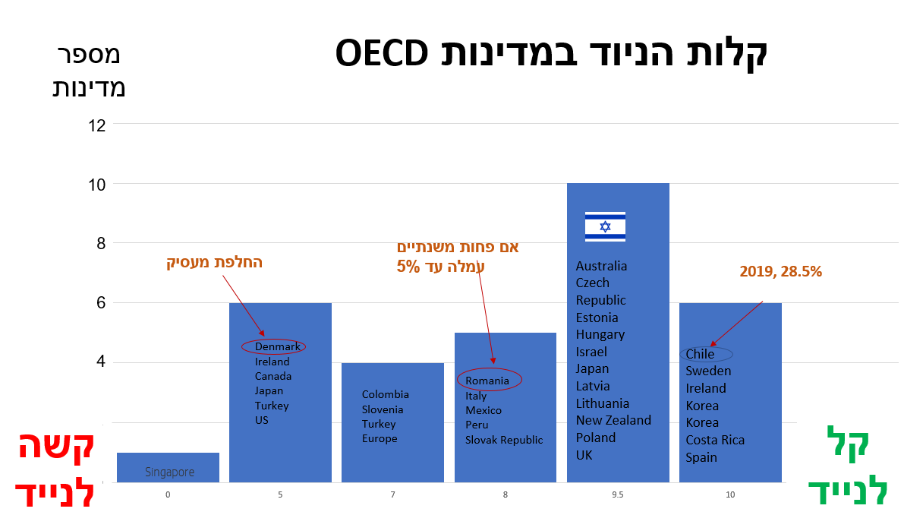

2019 28.5%

